Slide 1
INSPT · UTN / PROYECTO FINAL
TIENDA_PRO
Sistema de gestión de indumentaria
Programación I — Lenguaje C
Laboratorio — PSeInt
Daiana Veliz · Daniza Chapi
Notes:
Presentamos TIENDA_PRO, un sistema para organizar prendas, usuarios, proveedores, stock y ventas. Desarrollamos una versión en C y otra en PSeInt.

Slide 2
INTRODUCCIÓN · LOS DOS PROGRAMAS
¿Qué desarrollamos en PSeInt y en C?
PSeInt · Laboratorio
Lenguaje C · Programación I
Desarrollamos la lógica del sistema con algoritmos, funciones, vectores y matrices.
Permite gestionar productos, usuarios, stock y ventas. Los datos se mantienen en memoria durante la ejecución.
Implementamos el sistema con estructuras, funciones y menús por rol.
Gestiona prendas, proveedores, pedidos y ventas; además guarda y recupera información mediante archivos de texto.
Objetivo común: organizar las operaciones de TIENDA_PRO y aplicar lo aprendido en ambas materias.

Slide 3
INTRODUCCIÓN
¿Qué problema resuelve TIENDA_PRO?
Centraliza la información de productos y categorías.
Organiza usuarios con diferentes roles.
Permite consultar stock por talle: S, M y L.
Registra ingresos de mercadería, pedidos y ventas.
Aplica cálculos de precios y descuentos.
02
Notes:
El programa simula la gestión de una tienda de ropa. Cada rol tiene un menú con operaciones relacionadas con su trabajo.

Slide 4
COMPARACIÓN
Dos lenguajes, un mismo proyecto
LENGUAJE C
PSEINT
Estructuras struct y arreglos
Vectores paralelos y matriz
Funciones y menú con switch
Funciones, subproceso y Segun
Lectura y escritura de .txt
Datos guardados en memoria
Datos conservados al cerrar
Algoritmo más fácil de visualizar
03
Notes:
En C se usan estructuras y archivos; en PSeInt se reemplazan por vectores y matriz, y los datos se pierden al terminar la ejecución.

Slide 5
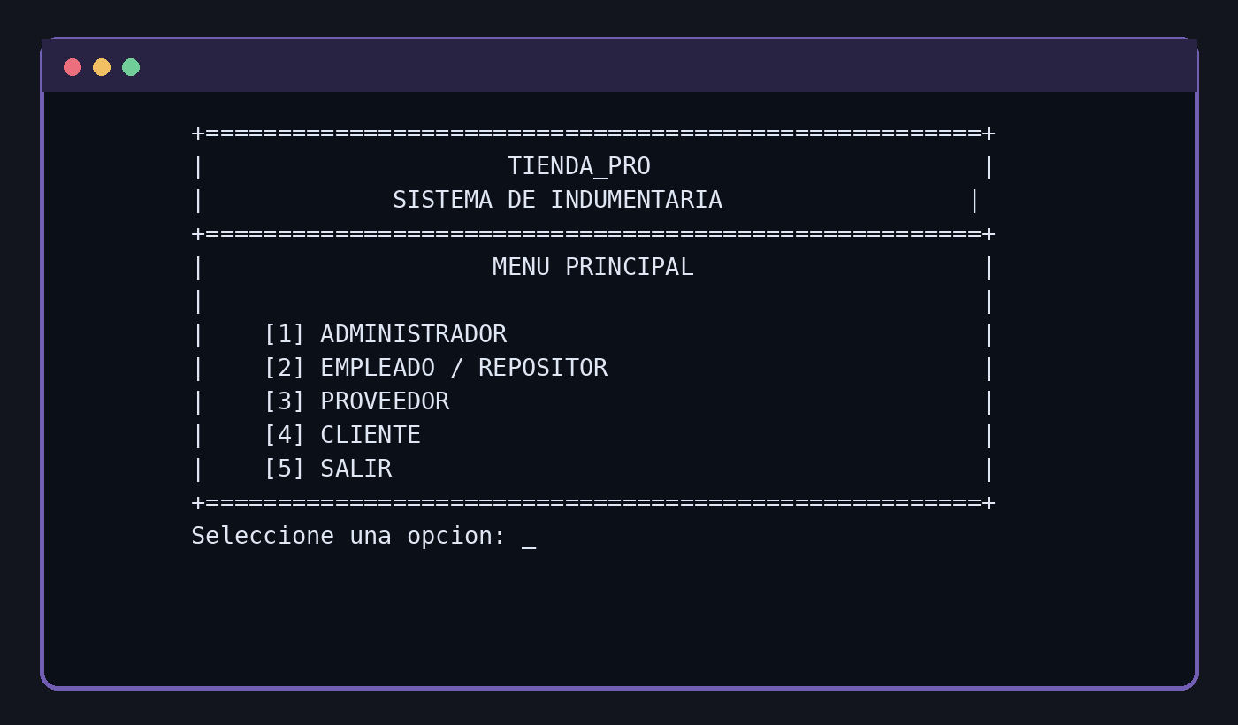
Así comienza el programa en PSeInt
Recreación visual del menú principal a partir del código original.

Slide 6
Contraseñas y acceso en PSeInt
LABORATORIO · Validación con un ciclo Para y condiciones
Leer usuarioIngresado;
Leer claveIngresada;
autorizado <- Falso;
Para i <- 1 Hasta nUsuarios Hacer
Si uUsuario[i] = usuarioIngresado Y
uClave[i] = claveIngresada Y
uRol[i] = opcion Entonces
autorizado <- Verdadero;
FinSi
FinPara
1. Pedimos usuario y contraseña.
2. El ciclo Para recorre los usuarios guardados en vectores.
3. Si verifica usuario, clave y rol al mismo tiempo.
4. Si coinciden, autorizado pasa a Verdadero y se abre el menú del perfil.
Para explicar: el ciclo busca entre usuarios; no es un ciclo de intentos de contraseña.

Slide 7
LABORATORIO
PSeInt: funciones y subprocesos
Funcion valor <- CalcularPrecio(costo, porcentaje)
Definir valor Como Real;
valor <- costo * (1 + porcentaje / 100);
FinFuncion
SubProceso MostrarProducto(codigo, nombre, precio,
stockS, stockM, stockL)
Escribir codigo, " - ", nombre;
FinSubProceso
La función calcula y devuelve un resultado.
El subproceso muestra información sin devolver valor.
04
Notes:
El fragmento MostrarProducto se presenta abreviado; el código original también muestra precio y stock por talle. CalcularPrecio sí es la función real completa.

Slide 8
LABORATORIO
Vectores y matriz en PSeInt
Dimension prCodigo[100], prNombre[100];
Dimension prPrecio[100], prS[100], prM[100], prL[100];
Dimension provCategorias[50,10];
VECTOR
MATRIZ
Cada posición guarda un dato de un producto.
Relaciona hasta 50 proveedores con 10 categorías.
05
Notes:
En PSeInt no se usan las struct del código C. Se guardan atributos en vectores paralelos, y las categorías de cada proveedor en una matriz de dos dimensiones.

Slide 9
LABORATORIO
Búsqueda en PSeInt
Funcion posicion <- BuscarProducto(codigos, cantidad, buscado)
Definir posicion, indice Como Entero;
posicion <- 0;
Para indice <- 1 Hasta cantidad Hacer
Si codigos[indice] = buscado Entonces
posicion <- indice;
FinSi
FinPara
FinFuncion
En PSeInt, 0 significa “no encontrado”; en C se usa -1.
06
Notes:
BuscarProducto recorre códigos con Para y compara con Si. Devuelve la posición encontrada o cero.

Slide 10
LABORATORIO
Menús, condiciones y ciclos
Leer: recibe datos que ingresa el usuario.
Escribir: muestra mensajes en pantalla.
Si / SiNo: decide según una condición.
Segun: selecciona una opción del menú.
Para: recorre vectores y registros.
Repetir / Hasta Que: mantiene activo el menú.
07
Notes:
El programa principal es Algoritmo TIENDA_PRO. Inicializa usuarios, categorías, proveedores y prendas; luego presenta menús repetitivos.

Slide 11
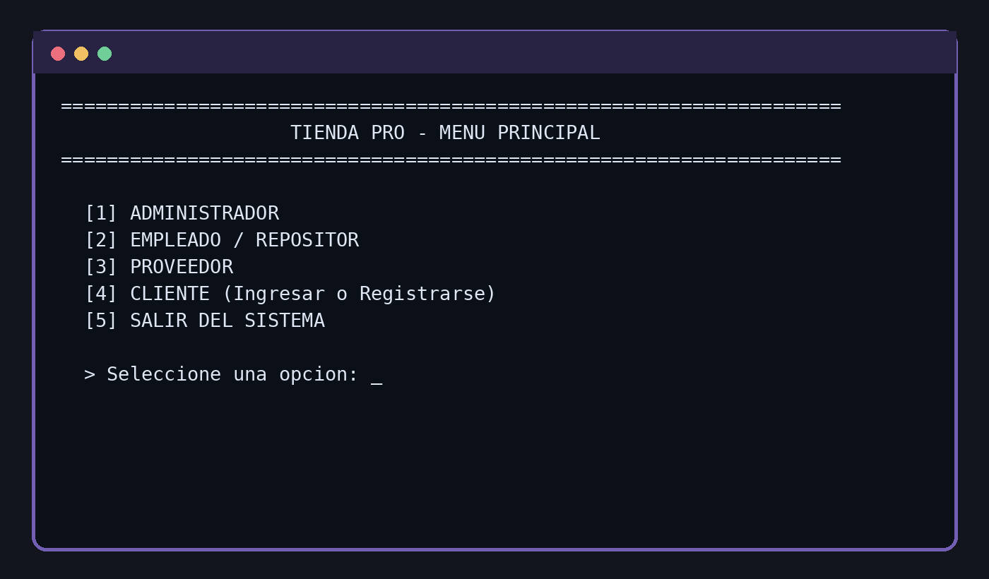
Así comienza el programa en C
Recreación visual del menú principal a partir del código original.

Slide 12
LENGUAJE C
Cómo empieza el programa en C
#include <stdio.h>
#include <stdlib.h>
#include <string.h>
#include <ctype.h>
#include <time.h>
stdio: entrada, salida y archivos
stdlib: funciones del sistema
string: comparar y copiar textos
ctype: convertir el talle a mayúscula
time: fecha y hora de operaciones
08
Notes:
Las bibliotecas se incluyen para poder usar funciones ya disponibles en C. Por ejemplo strcmp compara cadenas, y toupper transforma una letra.

Slide 13
LENGUAJE C
Las estructuras de datos en C
typedef struct {
int id;
char nombre[50];
float precioVenta;
int stockS, stockM, stockL;
} Prenda;
En el archivo completo existen:
Usuario
Categoria
Proveedor
Prenda
Caja
PedidoProveedor
Fragmento simplificado de la estructura real.
09
Notes:
Una struct reúne varios campos de un mismo elemento. En el código real Prenda también guarda categoría, proveedor, costo, precio y cantidad vendida.

Slide 14
LENGUAJE C
Búsqueda de productos en C
int buscarPrenda(Prenda prendas[],
int cantPrendas, int id) {
for (int i = 0; i < cantPrendas; i++) {
if (prendas[i].id == id) return i;
}
return -1;
}
CLAVE PARA DEFENDER
Recorre las prendas, compara el ID y devuelve la posición.
-1 significa que no encontró el producto.
10
Notes:
El for recorre el arreglo; if compara; return i devuelve la posición. Se usa -1 porque las posiciones válidas del arreglo comienzan en cero.

Slide 15
LENGUAJE C
Usuarios, contraseñas y roles
Administrador: registra usuarios, categorías y productos.
Repositor: consulta stock y registra ingreso de mercadería.
Proveedor: consulta los pedidos recibidos.
Cliente: se registra, consulta prendas y compra.
La autenticación compara usuario, contraseña y rol.
strcmp(usuarios[i].usuario, nombreUsuario) == 0
&& usuarios[i].rol == rolEsperado
11
Notes:
La función autenticarUsuario compara usuario y contraseña con strcmp, que devuelve 0 cuando las cadenas son iguales. También verifica el rol.

Slide 16
Contraseñas y acceso en lenguaje C
PROGRAMACIÓN I · Comparación de cadenas y control de roles
int autenticarUsuario(
Usuario usuarios[],
int cantUsuarios,
int rolEsperado) {
for (int i=0; i<cantUsuarios; i++) {
if (strcmp(usuarios[i].usuario,
nombreUsuario)==0 &&
strcmp(usuarios[i].contrasena,
contrasena)==0 &&
usuarios[i].rol==rolEsperado) {
return i;
}
}
return -1;
}
1. scanf lee usuario y contraseña.
2. for recorre el arreglo de usuarios.
3. strcmp compara los textos; 0 significa iguales.
4. También comprueba el rol.
5. Devuelve la posición si coincide o -1 si falla.
Las claves se guardan como texto en archivos .txt: es un prototipo académico, no seguridad de producción.

Slide 17
LENGUAJE C
Archivos y persistencia en C
FILE *archivo = fopen("prendas.txt", "w");
if (archivo == NULL) return;
/* escribir datos */
fclose(archivo);
"r": leer un archivo existente.
"w": escribir y reemplazar el contenido.
"a": agregar nuevas ventas al final.
Se usan usuarios.txt, prendas.txt, pedidos.txt, caja.txt y otros.
12
Notes:
Al iniciar se cargan los archivos; al guardar se vuelcan los datos. ventas.txt se abre con a para agregar registros sin borrar los anteriores. Las contraseñas se almacenan como texto simple, una limitación de seguridad.

Slide 18
LENGUAJE C
Cómo se registra una venta en C
Busca la prenda por su ID y valida el talle.
Verifica que la cantidad sea positiva y haya stock.
Calcula el subtotal: precio × cantidad.
Si paga en efectivo aplica 10 % de descuento.
Descuenta stock, actualiza caja y registra la venta.
subtotal = prendas[pos].precioVenta * cantidad;
if (medioPago == 1) totalFinal = subtotal * 0.90;
13
Notes:
La venta verifica la existencia de la prenda y del talle. Después calcula, descuenta existencias, aumenta cantidadVendida y caja, y agrega una línea a ventas.txt.

Slide 19
LENGUAJE C
El punto de partida: main()
int main(void) {
Usuario usuarios[100];
Categoria categorias[30];
Proveedor proveedores[50];
Prenda prendas[100];
PedidoProveedor pedidos[200];
/* cargar datos y mostrar menú */
return 0;
}
SECUENCIA
Reserva memoria
Carga archivos
Crea datos iniciales si faltan
Muestra menú principal
Guarda y termina
14
Notes:
main es el punto de entrada. Crea arreglos, carga información, y mediante un do while mantiene el menú hasta que se elige salir.

Slide 20
COMPARACIÓN
CRUD y diferencias importantes
CRUD = Crear · Consultar · Modificar · Eliminar
PSeInt
Incluye operaciones de alta, consulta, modificación y baja de productos.
El menú del administrador permite alta de productos; no muestra opciones de modificación ni eliminación.
C
15
Notes:
No decir que ambos tienen CRUD completo. La versión de C subida no incluye opciones de modificación o baja de productos en el menú administrador.

Slide 21
TRABAJO EN EQUIPO · INSPT–UTN
Desarrollo compartido del código
Daiana Veliz + Daniza Chapi
Ambas integrantes escribimos, modificamos, corregimos y probamos el código en PSeInt y en C.
Trabajamos juntas en menús, funciones, usuarios, contraseñas, productos, stock y ventas.
Compartimos ideas, detectamos errores y realizamos mejoras durante el desarrollo.
Para exponer: “El código fue desarrollado entre las dos; no dividimos la programación de forma exclusiva”.

Slide 22
HERRAMIENTAS COLABORATIVAS
GitHub: organización y colaboración
Laboratorio · PSeInt
github.com/Daiiveliz/proyectodelaboratorio
Programación I · Lenguaje C
github.com/Daiiveliz/ProyectoIndumentariaPro
Utilizamos los repositorios para reunir el código, compartir cambios y conservar versiones de nuestro trabajo.
Los enlaces también se incluyen en el informe técnico de la entrega final.

Slide 23
DEFENSA ORAL
Conclusión y cierre
“Con TIENDA_PRO aplicamos estructuras de datos, funciones, búsquedas, condiciones, ciclos y gestión de stock. En C incorporamos archivos para conservar la información; en PSeInt trabajamos con vectores y matrices para representar el mismo sistema. Aprendimos a organizar un programa por módulos y a validar operaciones antes de realizarlas.”
17
Notes:
Cierre sugerido para decir con palabras propias.

